Slide 1
Cấu trúc bài trình bày (tiến độ 23/10 – 30/10/2026, theo bản luận văn)
1. Tuần này: các lượt live và job, luận văn LaTeX 8 chương (62 trang)
2. Bài toán, mục tiêu, 6 câu hỏi nghiên cứu
3. Thiết kế: kiến trúc, chính sách có chiết khấu theo replica, tripwire, đường cảnh báo, RCA
4. Đánh giá theo câu hỏi nghiên cứu: 6 lượt live, hệ thống cuối, feature, luật, process vô hại, gánh cảnh báo, RCA, chi phí, LID-DS
5. Đọc đúng các con số: overfitting, độ phủ 5 kịch bản, 5 chế độ tải, ADFA-LD, binary vô hại 89,5%, precision 1:1
6. Giới hạn, kết luận, hướng giảm gắn cờ binary vô hại, việc tiếp theo

Slide 2
Tổng quan tuần – các lượt chạy và job
Lượt / job | Thời gian | Cấu hình chính | Kết quả
pulse-stable-confirm | 23–24/10 | ML stable cũ: CUSUM chặn trần | Không đạt: control 5,8%
pulse-peer-discount-confirm | 24–25/10 | k2of2 α×5 + chiết khấu replica 30 s | Đạt (≤ 3 s) → ML stable
pulse-final-system-confirm | 25–26/10 | ML đóng băng + tripwire trong worker | Đạt 4/4, p95 1,97 s
app-overhead-ab (G7) | 29/10 | Probe bật/tắt theo block 5 phút | p95 request +3–8%
LID-DS 2021 v1 | 29/10 | Offline, tham số lấy nguyên từ live | 77,3% / báo nhầm 3,0%
pulse-live-recal-confirm | 29/10 16:16 → 30/10 | + calibration làm mới mỗi giờ | Đang chạy
Luận văn: bản LaTeX đủ 8 chương, 62 trang; số liệu được kiểm tự động với biên nhận (54/54 câu)
Nguyên tắc giữ nguyên: protocol và luật chọn commit trước khi đọc dữ liệu; không job nặng nào chạy cùng lượt live

Slide 3
Bài toán, mục tiêu và câu hỏi nghiên cứu
Kỳ vọng (đặt trước mọi lượt live) | Ngưỡng
Precision / Recall | ≥ 95% / ≥ 95%
Tỉ lệ control idle bị báo | ≤ 5%
p95 độ trễ kernel → cảnh báo | < 2 s ưu tiên, ≤ 3 s chấp nhận
Gánh cảnh báo trên normal | thấp nhất có thể; ngân sách 0,1 đợt/replica-giờ
Khoảng trống: HIDS syscall thường đánh giá offline; hiếm khi đo độ trễ tới người nhận, gánh cảnh báo trên tải thật, khả năng tách tấn công khỏi process vô hại mới
RQ1 đủ 4 kỳ vọng trên cụm thật? RQ2 feature nào mang tín hiệu? RQ3 giảm được gánh cảnh báo?
RQ4 tách được process vô hại mới; luật đơn giản có bù không? RQ5 RCA chỉ ra process gây ra? RQ6 chi phí cho syscall và request?

Slide 4
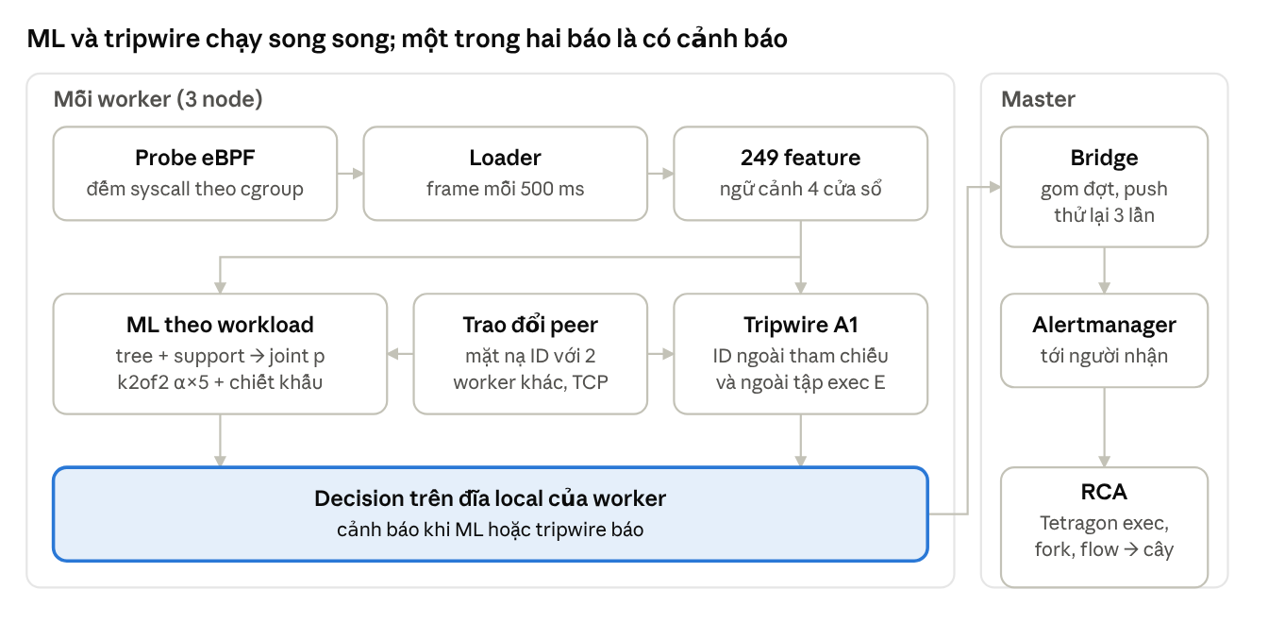
Thiết kế – kiến trúc hệ thống cuối (ML + tripwire A1)
249 feature / 0,5 s: 29 syscall tường minh, 5 tổng hợp, 64 bin syscall, 64 bin cặp syscall, trượt 10 cửa sổ
Model theo workload: ExtraTrees + nhánh support → p-value conformal
Chính sách: k2of2 α×5; bỏ bằng chứng nếu replica khác đã thấy mọi syscall trong 30 s
Tripwire A1: syscall ngoài tham chiếu 90 phút và ngoài tập exec E (59 ID)
Cảnh báo: push thẳng vào Alertmanager; RCA dựng cây từ Tetragon
Mô hình đe dọa: kẻ tấn công đã chạy code trong container (sau xâm nhập), khởi chạy process mới và thử thao tác namespace, ptrace, exec, mprotect, seccomp. Ngoài phạm vi: initial access qua ứng dụng, tấn công mọi replica cùng lúc, kẻ tấn công chỉ dùng syscall có sẵn.

Slide 5
Phương pháp đánh giá – campaign live có đăng ký trước
Kịch bản | Hành vi (an toàn: chỉ ảnh hưởng chính process hoặc chắc chắn thất bại)
child_ptrace_handshake | process con gọi ptrace(PTRACE_TRACEME)
invalid_setns_burst | setns với fd -1
execveat_resolution_probe | execveat tới file không tồn tại
anonymous_mprotect_churn | đổi quyền đọc / đọc–ghi của trang nhớ ẩn danh
seccomp_api_probe | seccomp với mã thao tác không hợp lệ
Trial (15 s mỗi đoạn, cùng container): control idle → binary vô hại (kubectl exec, chỉ gọi getpid) → tấn công lặp theo tốc độ đăng ký
Quy mô: 21 workload × 5 kịch bản × 3 tốc độ (6, 12, 24/s) = 315 trial tập chính; thêm 1 và 3/s → 525 trial
Chỉ số: recall; control dương; precision 1:1 = TP/(TP + control dương); binary vô hại báo riêng; p95 kernel → cảnh báo; gánh = đợt/replica-giờ normal
Development vs blind: chỉ kết quả trên campaign mới, cấu hình đóng băng mới dùng để kết luận

Slide 6
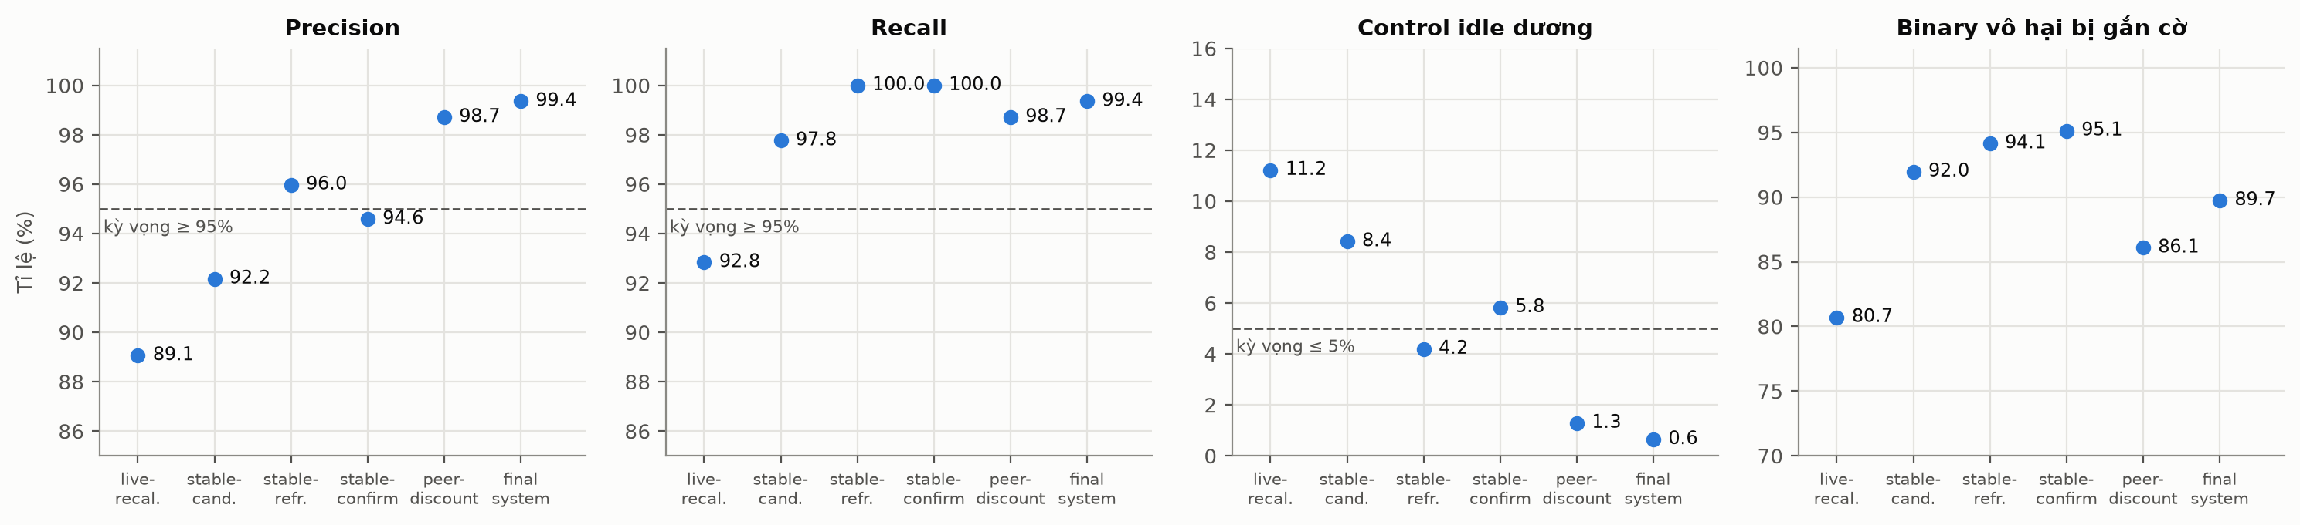
RQ1 – Sáu lượt live (phần ML, tập chính)
Lượt | Luật | Precision | Recall | Control | Binary vô hại | p95
live-recalibrated | 1 cửa sổ, α×3 | 89,1% | 92,8% | 11,2% | 80,7% | 1,90 s
stable-candidate | k2of2, α×10 | 92,2% | 97,8% | 8,4% | 92,0% | 1,85 s
stable-refreshed | + calibration mới | 96,0% | 100% | 4,2% | 94,1% | 2,26 s
stable-confirm | CUSUM chặn trần | 94,6% | 100% | 5,8% | 95,1% | 2,53 s
peer-discount-confirm | k2of2 α×5 + replica 30 s | 98,7% | 98,7% | 1,3% | 86,1% | 2,88 s
final-system-confirm | như trên (ML) | 99,4% | 99,4% | 0,6% | 89,7% | 2,38 s
k2of2 hạ control; calibration làm mới đưa precision lên 96%; chiết khấu theo replica hạ control xuống 1,3% và gánh xuống 1,69 đợt/replica-giờ. CUSUM chặn trần trượt ở lượt xác nhận nên bị thay theo luật.

Slide 7
Hệ thống cuối chạy live (pulse-final-system-confirm, 25–26/10)
Chỉ số (tập chính) | Kỳ vọng | ML + tripwire | Chỉ ML
Recall | ≥ 95% | 99,4% (313/315) | 99,4%
Precision | ≥ 95% | 99,4% | 99,4%
Control idle dương | ≤ 5% | 0,6% (2/314) | 0,6%
p95 kernel → cảnh báo | ≤ 3 s (ưu tiên < 2 s) | 1,97 s | 2,25 s
Binary vô hại bị gắn cờ | báo kèm | 89,5% (282/315) | 89,5%
Tripwire: p95 nhanh hơn; recall mọi tốc độ 93,5% → 96,4%; gánh chỉ +0,049 đợt/replica-giờ (1,50 → 1,55)
Kiểm cài đặt: tripwire live = offline trên 10,4 triệu cửa sổ (0 lệch); preview ML khớp 99,9999%
Tới người nhận (push Alertmanager): 497/525 trial, p50 0,61 s, p95 2,31 s
Tấn công chậm: recall ML 79,0% ở 1/s, 90,2% ở 3/s, 99–100% ở 6–24/s

Slide 8
RQ2 – Syscall và nhóm feature nào mang tín hiệu (development)
Thay đổi so với base29 | Kết quả | Quyết định
Bỏ cặp execve/execveat | Recall −6,7 đến −10,6 điểm (execveat 100% → 49–66%) | Giữ
Thêm syscall theo tần suất / 15 syscall hiếm | Không tăng recall; top-k làm p95 lên 2,9–3,1 s | Không thêm
Mọi ID syscall (~300 feature) | Recall +6–8 điểm nhưng binary vô hại 96–100%, p95 5,0 s | Không dùng
Bỏ nhánh support / nhánh tree | Recall −28,2 / −5,2 điểm | Giữ cả hai
Chỉ giữ bin; bỏ 5 tổng hợp | Recall −13 điểm; p95 +0,26–0,35 s | Giữ
693 model (21 workload × 11 cấu hình × 3 seed), so ở cùng ngân sách cảnh báo; kết luận không đổi dưới k2of2 và CUSUM
7 syscall hiếm (ptrace, setns, execveat, mount, unshare, pivot_root, recvmmsg) bằng 0 trên 185 triệu lượt gọi normal
Điểm yếu chung: mprotect, seccomp (70–83% ở ngân sách chặt); đổi bộ syscall không sửa được

Slide 9
RQ4 – Có và không có luật (dữ liệu blind, pulse-peer-discount-confirm)
Nhánh | Recall | Recall mọi tốc độ | Control | Precision | p95 | Đợt/replica-giờ
A: chỉ ML | 98,7% | 94,5% | 1,3% | 98,7% | 2,91 s | 1,42
B1: ML + Falco | 98,7% | 95,2% | 2,9% | 97,2% | 2,48 s | 2,54
B2: ML + tripwire | 98,7% | 96,6% | 1,6% | 98,4% | 2,44 s | 1,48
B3: ML rồi lọc probe | 98,7% | 94,5% | 1,3% | 98,7% | 5,90 s | 1,09
Tất cả | 98,7% | 96,6% | 3,2% | 96,9% | 4,82 s | 2,28
Không luật nào tăng recall ở tập chính
Falco mặc định: +79% gánh, gần hết từ một luật ("Unexpected connection to K8s API Server") trên một workload
Lọc probe: −23% gánh nhưng phải chờ case RCA → p95 5,90 s
ML + tripwire: giữ mọi chỉ số ML, nhanh hơn 0,47 s, gần như không thêm gánh → chủ đồ án chọn làm hệ thống cuối (25/10)

Slide 10
RQ4 – Tách tấn công khỏi process vô hại mới
Bộ chấm (development, ngân sách 1) | Recall | Binary vô hại | Control | Tách | p95
Pulse (base29) | 98,3% | 79,5% | 0,6% | 0,188 | 2,79 s
Autoencoder | 100% | 99,3% | 1,2% | 0,007 | 1,09 s
Hồ sơ tần suất kiểu BoSC | 63,1% | 16,2% | 1,2% | 0,469 | 6,25 s
Isolation Forest | 2,4% | 1,3% | 0,6% | 0,011 | 8,80 s
Detector tần suất phát hiện sự mới lạ: binary vô hại bị gắn cờ 80,7–95,1% qua 6 lượt live; autoencoder gần 100%
Lặp lại trên dữ liệu mới (Holm, 24 so sánh): không baseline nào thay được base29
Tripwire tách được lớp syscall hiếm: ptrace, setns, execveat 100%, binary vô hại 0%; mprotect, seccomp chỉ còn tín hiệu tần suất
Đóng góp của Pulse nằm ở khung đánh giá vận hành và tripwire, không ở bản thân bộ chấm

Slide 11
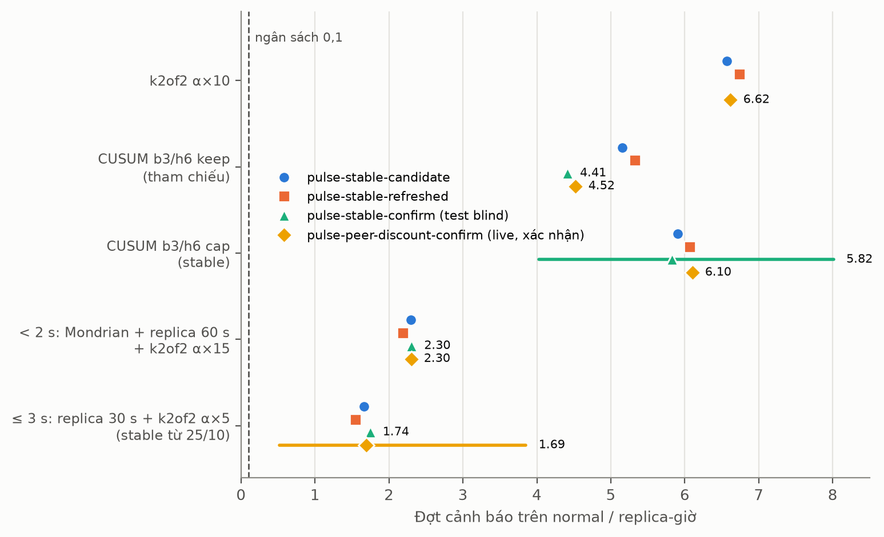
RQ3 – Gánh cảnh báo trên normal
6,74 → khoảng 1,5 đợt/replica-giờ mà recall vẫn ≥ 95%; vẫn gấp khoảng 15 lần ngân sách 0,1
≈ 2.900 đợt/ngày với khoảng 80 container (1,5 × 80 × 24)
Đã thử: luật dừng (58 chính sách) đánh đổi gánh với độ trễ; calibration từ tài liệu không thắng trong 24 giờ sau làm mới; chiết khấu theo replica đạt blind rồi live
Còn lại là benign trigger: 57,9% case normal trùng exec (probe Kubernetes); một replica Kafka lệch hệ thống

Slide 12
RQ5 – Truy nguyên nguyên nhân (RCA)
Lượt | Tấn công có case riêng | Gộp sau case vô hại | Top-1 / top-3 | Cảnh báo → case p95
stable-confirm | 86,9% (456/525) | 56 | 99,8% / 99,8% | 2,50 s
peer-discount-confirm | 87,6% (459/524) | 44 | 99,8% / 100% | 2,59 s
final-system-confirm | 89,3% (469/525) | 40 | 14,1% / 100% | 2,67 s
Top-1 14,1% là phát hiện: trước đây hai binary chung đường dẫn nên top-1 bị thổi phồng; nay binary vô hại có tên riêng, hai binary bằng điểm 6 và luật cũ phá hoà theo bảng chữ cái
Phá hoà theo thời điểm khởi chạy: top-1 100% (469/469) trên cùng lượt (development); kiểm blind đã đăng ký trên lượt đang chạy. Campaign luôn chạy binary vô hại trước, nên luật mới thắng một phần nhờ thiết kế
40 tấn công không có case riêng: 25 bị từ chối ở bước kiểm exec; đã bật ghi vết thời điểm nhận exec để kiểm giả thuyết

Slide 13
RQ6 – Chi phí: syscall và request của ứng dụng thật
Microbenchmark (1 worker) | ns/op không probe | Thêm khi theo dõi | ns mỗi syscall
getpid | 1.069 | +24,0% | ~250
read 4 KB | 1.531 | +16,7% | ~253
open + close | 8.134 | +9,4% | ~451 (2 syscall)
mmap + munmap | 11.378 | +8,8% | ~400 (2 syscall)
Endpoint AIMS (G7, 12 vòng) | p95 không / có probe | Δ p95 | Δ p50 | p50 thêm
/ | 11,5 / 12,1 ms | +5,8% | +0,5% | 0,04 ms
/api/health/ | 25,1 / 24,3 ms | +3,1% | +2,0% | 0,14 ms
/api/products/ | 306,4 / 318,2 ms | +8,1% | +3,0% | 5,9 ms
/api/products/?page=1 | 309,3 / 320,4 ms | +5,8% | +2,6% | 5,3 ms
Luật đăng ký trước: chỉ được nói "dưới 5%" khi cả 4 endpoint đủ chắc → không đạt, nên không nói "dưới 5%"
CPU: loader 0,016–0,041 core/worker; worker chấm điểm 13–31% một core

Slide 14
Dataset công khai LID-DS 2021 (15 lỗ hổng thật, tham số lấy nguyên từ live)
Nhánh (gộp 15 kịch bản) | Phát hiện | Bản ghi normal bị báo nhầm | Đợt/giờ normal | p50 / p95
ML | 63,6% | 2,9% | 2,46 | 1,33 / 4,13 s
Tripwire | 63,5% | 0,1% | 0,05 | 0,79 / 2,94 s
Hệ thống | 77,3% | 3,0% | 2,48 | 0,77 / 2,71 s
STIDE (n = 7, không ngưỡng) | 100% | 60,8% | 59,95 | 0,37 / 1,44 s
Mạnh: 100% ở 9/15 kịch bản, báo nhầm 1,0–2,6%; tripwire bù chỗ ML yếu (CVE-2018-3760: 4,1% → 100%)
Yếu: exploit chạy trong process của dịch vụ: Heartbleed 5,8%, ZipSlip 3,4%, CVE-2019-5418 16,7%; 407/412 bản ghi bỏ sót chỉ đổi dữ liệu (đường dẫn, số byte, errno)
So với số đã công bố: STIDE của tác giả dataset 0,59 (trung bình theo kịch bản); hệ thống 0,77 cùng cách tính
Đã đăng ký: v2 (tham số, errno, số byte, chuỗi 7 syscall); xác nhận độc lập trên CB-DS và LID-DS 2019

Slide 15
Đọc đúng các con số (1) – overfitting, 5 kịch bản, 5 chế độ tải
Overfitting? Model chỉ học normal, không có cửa sổ tấn công trong fit hay calibration
  Chính sách (α, k-of-n, chiết khấu, tập exec E) được chọn trên các lượt có cùng 5 kịch bản → kịch bản đã "lộ"
  Chống khớp vào dữ liệu: cấu hình đóng băng, protocol trước, campaign mới; lặp lại 98,7% → 99,4%; một lượt xác nhận đã trượt và được báo đúng
  Không chứng minh tổng quát sang loại tấn công mới: LID-DS 77,3% là ước lượng khoảng cách đó; CB-DS, LID-DS 2019 kiểm tiếp
5 kịch bản tối ưu, đủ bao quát? Không có bằng chứng tối ưu; chọn theo an toàn và theo lớp syscall thoát container. ATT&CK chỉ phủ một phần (không có initial access, persistence, credential, discovery, lateral, impact)
5 chế độ tải (steady, toolmix, peak, burst, recovery): dùng khi thu normal để fit (cả selection và holdout) và trong 90 phút pha chọn của mỗi lượt live (dựng tham chiếu tripwire, baseline RCA); campaign chạy ở steady → gánh dưới tải biến động có thể cao hơn
ADFA-LD? Mỗi trace chỉ là chuỗi số hiệu syscall: không thời điểm, không thread, không tham số, không container (Ubuntu 11.04) → không dựng được cửa sổ 0,5 s và không đo được độ trễ

Slide 16
Đọc đúng các con số (2) – binary vô hại 89,5%, recall, precision 1:1
Binary vô hại 89,5% (282/315): process chỉ gọi getpid, chạy qua đúng kubectl exec, vẫn bị báo → tín hiệu chủ yếu đến từ việc khởi chạy process (execve, nạp thư viện)
Recall 99,4% là cận trên cho tấn công đi vào qua exec, đúng như luận văn viết. Nhưng tín hiệu không chỉ là exec (mô tả, post hoc):
  30 trial mà binary vô hại không bị gắn cờ: tấn công vẫn bị bắt cả 30
  Tấn công giữ cảnh báo ở trung bình 75% cửa sổ của đoạn, binary vô hại 30%
  Chưa biết: recall khi tấn công không sinh process mới (LID-DS: Heartbleed 5,8%, ZipSlip 3,4%)
Precision 99,4% không dùng làm bằng chứng vận hành: 1:1 với control idle
  Coi binary vô hại là âm tính: 313 / (313 + 282) = 52,6%
  Ngoài đời: ≈ 120 đợt/giờ trên 80 container; 1 tấn công/ngày → precision theo đợt cỡ 0,03% (ước tính; ngụy biện tỉ lệ nền, Axelsson 2000)
Chỉ số vận hành là gánh cảnh báo – giới hạn chính của luận văn

Slide 17
Kết luận theo câu hỏi nghiên cứu
Câu hỏi | Trả lời
RQ1: 4 kỳ vọng trên cụm thật | Có: 99,4% / 99,4% / 0,6% / p95 1,97 s. LID-DS: 77,3%, yếu ở exploit trong process dịch vụ
RQ2: feature | Cặp exec, kênh syscall tường minh, 5 tổng hợp, cả hai nhánh p-value; thêm syscall không giúp
RQ3: gánh cảnh báo | Một phần: 6,74 → 1,5 đợt/replica-giờ, còn gấp 15 lần ngân sách
RQ4: process vô hại mới | ML không tách được (80,7–95,1%); tripwire tách được lớp syscall lạ
RQ5: RCA | Tấn công luôn trong top-3; top-1 phụ thuộc luật phá hoà (đang kiểm blind)
RQ6: chi phí | 250–450 ns/syscall; 13–31% core/worker; request p50 +0,5–3%, p95 +3–8%
Giới hạn: sự mới lạ ≠ ác ý; gánh 15× ngân sách; fixture tự viết, một cụm, một kernel; nhãn chưa review độc lập; chưa thử kẻ tấn công thích nghi

Slide 18
Hướng giảm gắn cờ binary vô hại (nghiên cứu 30/10)
Kết luận: binary vô hại và tấn công là cùng một chương trình, cùng kubectl exec, cùng danh tính → mọi tín hiệu danh tính / ngữ cảnh tách bằng 0 (Falco drift: vô hại 21,0%, tấn công 19–21%)
Chỉ hành vi sau khởi chạy tách được: vô hại trung vị 25% cửa sổ dương, tấn công 96%
  Đếm theo đời process, tách pha khởi động / ổn định theo vị trí sau execve
  Khối ý đồ từ danh mục ngoài + errno (cần hook sys_exit); calibration riêng cho process do exec tạo
Lọc benign trigger (probe exec): −54,0% case normal, mất 0/273 attack – chỉ giảm gánh, báo riêng
Không đầu tư: drift, allow-list danh tính, luật bền tín hiệu (p95 6,45 s), GNN provenance, học bán giám sát trên 5 kịch bản
Văn liệu: chưa nguồn nào đo báo nhầm trên process exec vô hại → số của Pulse là phép đo đầu tiên
Kế hoạch: phân rã offline → protocol exec-intent-v1 → probe đếm theo process + errno → mở rộng đối chứng bằng lệnh quản trị thật → lượt live blind

Slide 19
Đang chạy và việc tiếp theo
Hạng mục | Hoàn thành | Còn lại
Hệ thống Pulse | ~99% | Kết quả calibration tự làm mới
Đánh giá Pulse ML + hệ thống cuối | ~97% | Kiểm blind luật phá hoà RCA
Dataset công khai (G3) | ~87% | LID-DS v2, CB-DS, LID-DS 2019
Viết luận văn | ~58% | Trang bìa, số mới, chỉnh văn
Luận văn tổng thể | ~94%
30/10 ~18:30: lượt calibration tự làm mới (so với calibration cố định trên cùng dữ liệu) + kiểm blind luật phá hoà RCA
Sáng 31/10: LID-DS v2 (H1 recall ≥ 90% với báo nhầm ≤ 3%; H2 ≥ 95%) và xác nhận CB-DS; LID-DS 2019 tải khi không có lượt live
Cần quyết định: thông tin trang bìa; có làm exploit thật trên cụm (G2) cho bản paper

